Slide 1

Krmítko z kartonu od mléka
Registrační číslo projektu: CZ.1.07/1.1.38/02.0025
Název projektu: Modernizace výuky na ZŠ Slušovice, Fryšták, Kašava a Velehrad
Tento projekt je spolufinancován z Evropského sociálního fondu a státního rozpočtu České republiky.
PČ_013_Kombinovaná technika – krmítko z kartonu od mléka
Autor: Mgr. Helena Uhříková
Škola: Základní škola Fryšták, okres Zlín, příspěvková organizace

Slide 2
Anotace:
Digitální učební materiál popisuje pracovní postup výroby krmítka pro ptáky.
Materiál vysvětluje celý pracovní postup výroby krmítka, žáci využívají techniku stříhání, lepení, natírání, pracují s přírodním materiálem. V materiálu je uveden význam používání krmítek a příklady ptáků, kteří ke krmítkům přilétají.
Je určen pro předmět pracovní činnosti a 4. – 5. ročník.

Slide 3

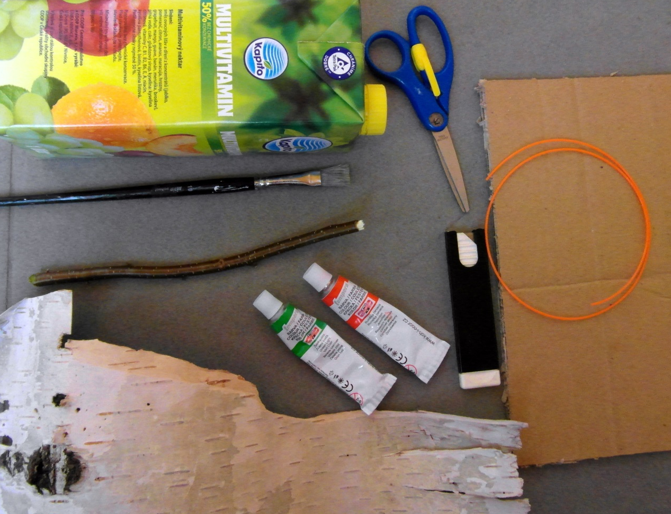
Pomůcky:
nůžky, karton od džusu nebo mléka o objemu 1 litr, štětec, dřevěný klacík, temperové barvy, latexová barva, vysouvací nůž, březová kůra, karton, lepidlo Herkules, drát nebo silonová struna

Slide 4
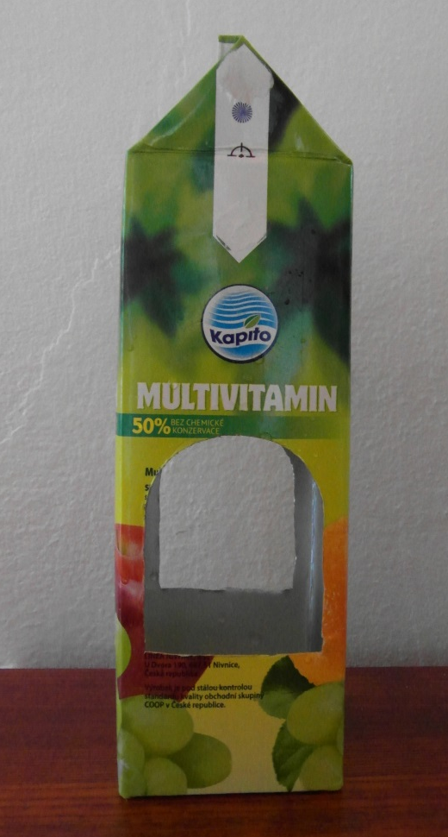
1. krok:
Z tvrdého papíru si vytvoříme šablonu (rozměry viz. obrázek).
Podle šablony vystřihneme na protilehlých stranách krabice dva otvory.
55 mm
70 mm

Slide 5
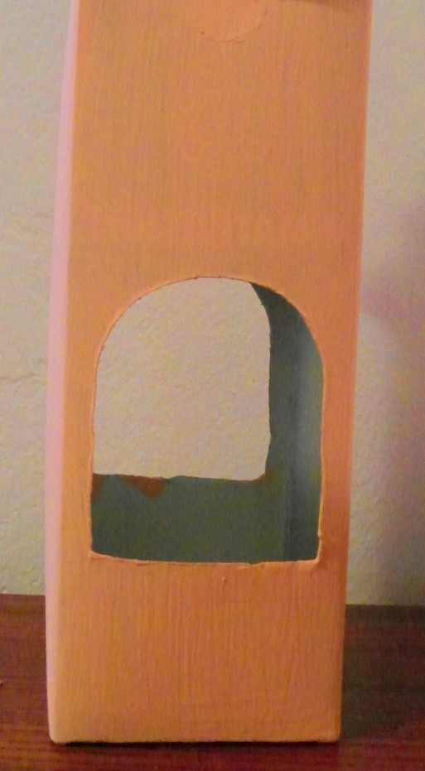
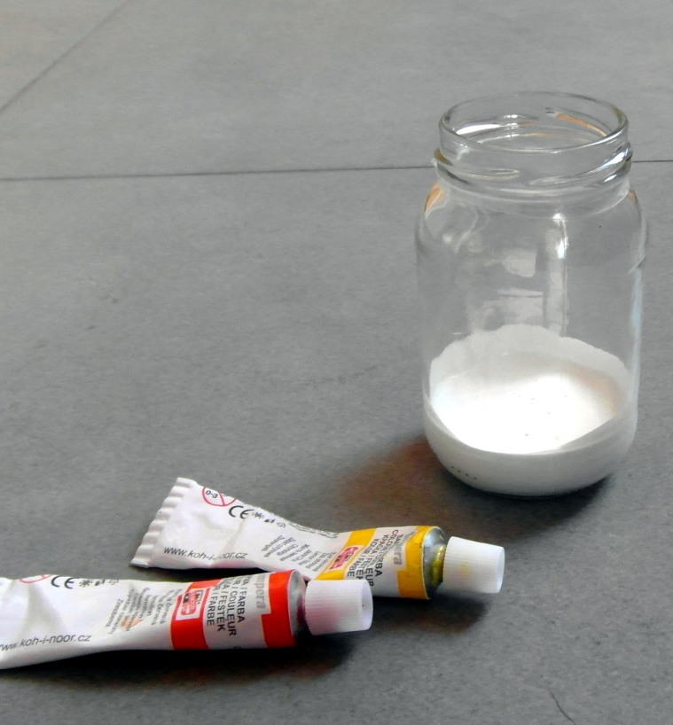
2. krok:
Do bílé latexové barvy vmícháme žlutou a oranžovou temperu.
Natřeme krabici a necháme zaschnout.

Slide 6
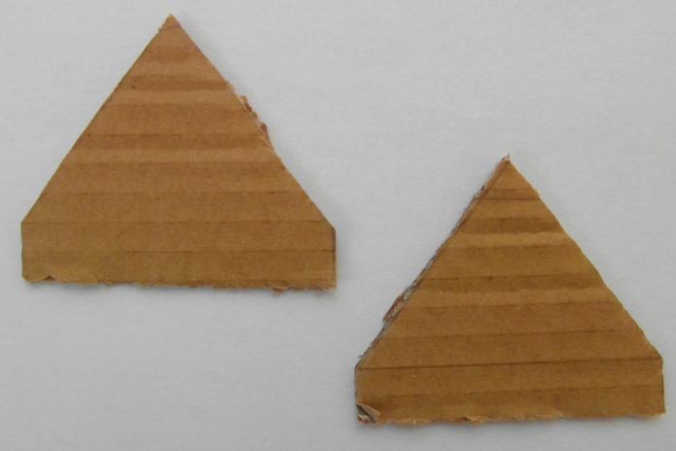
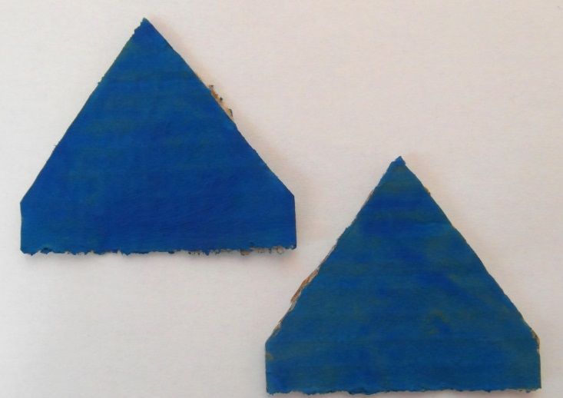
3. krok:
Z papírového kartonu vystřihneme štíty budky, rozměry viz. obrázek.
Štíty natřeme latexovou barvou smíchanou s modrou temperou.
70 mm
45 mm
15 mm

Slide 7
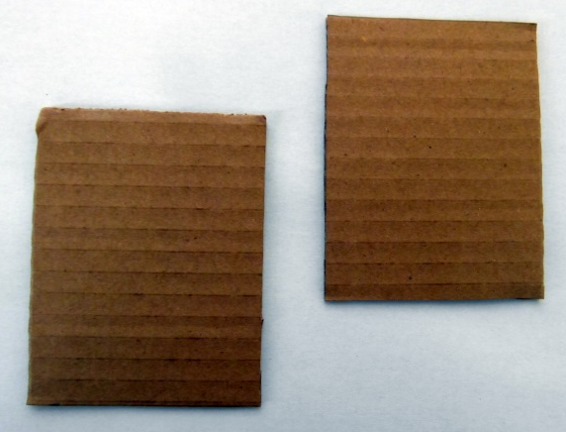
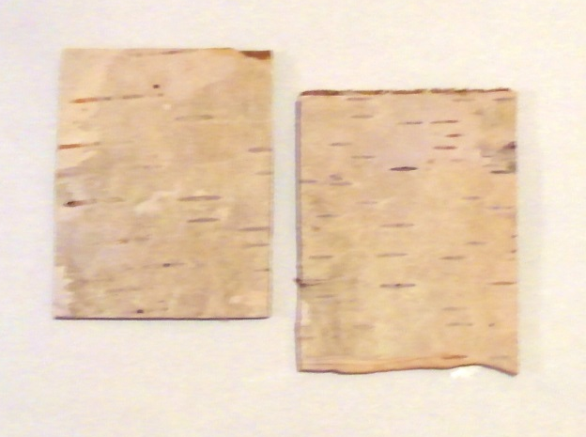
4. krok:
Z papírového kartonu vystřihneme střechu budky, rozměry viz. obrázek.
Střechu polepíme březovou kůrou.
90 mm
70 mm

Slide 8
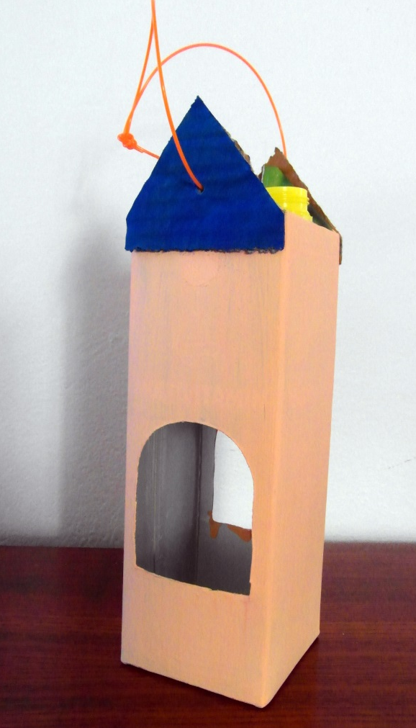

5. krok:
Štíty přilepíme tavnou pistolí na nabarvenou papírovou krabici.
Ve štítech propíchneme otvory, kterými provlečeme silonovou strunu.

Slide 9
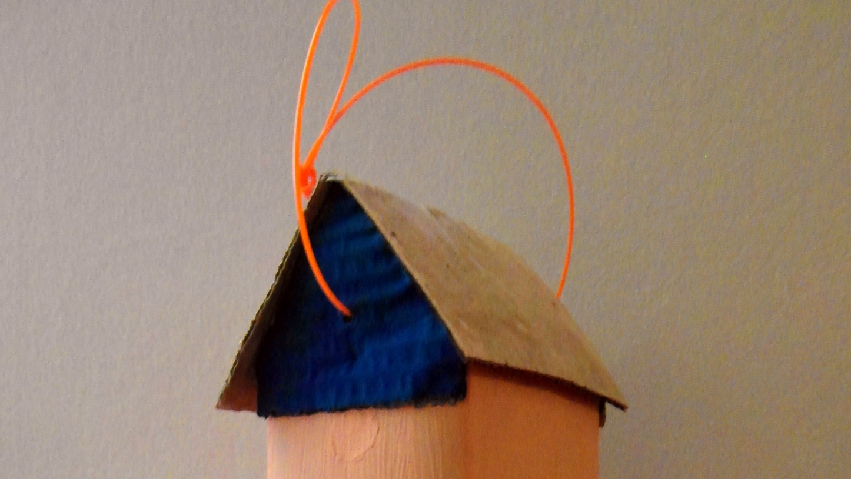
6. krok:
Části střechy přilepíme tavnou pistolí.
Na hřeben přidáme větší množství silikonu.

Slide 10
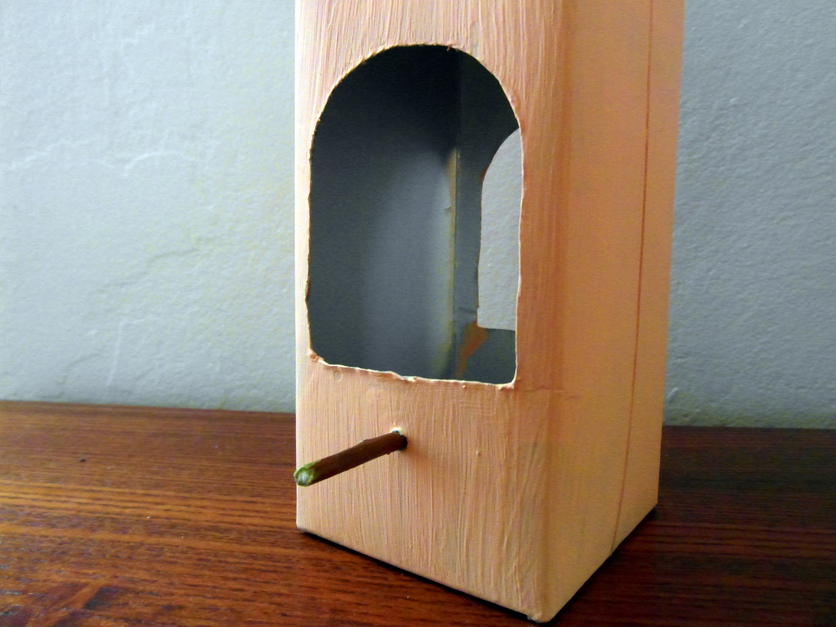
6. krok:
Na dvou protilehlých stranách krabice, 3 cm od spodního okraje, propíchneme otvory.
Otvory protáhneme dřevěný klacík.

Slide 11
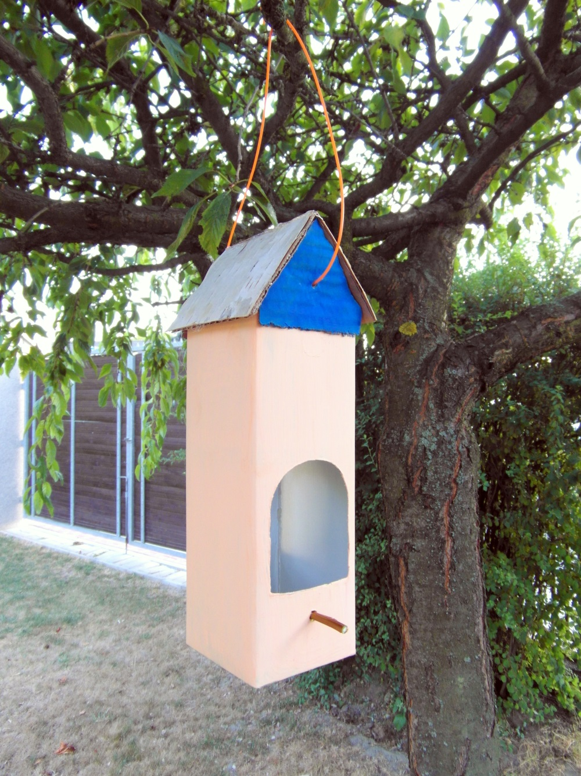
Hotový výrobek

Slide 12
Použití krmítka
Krmítka se používají pro přikrmování ptáků během zimy. V tomto období ptáci v přírodě obtížně hledají potravu.
Čím krmit?
slunečnicovými semeny, loupanými ořechy, ovesnými vločkami, masem nakrájeným na kousky, lojem
Čím nekrmit?
čerstvým pečivem, uzeninami, slanými a plesnivými potraviny
Krmítka v našich zahradách a sadech navštěvují sýkorky, čížci, stehlíci, hýlové, pěnkavy, zvonci, brhlíci a další.

Slide 13
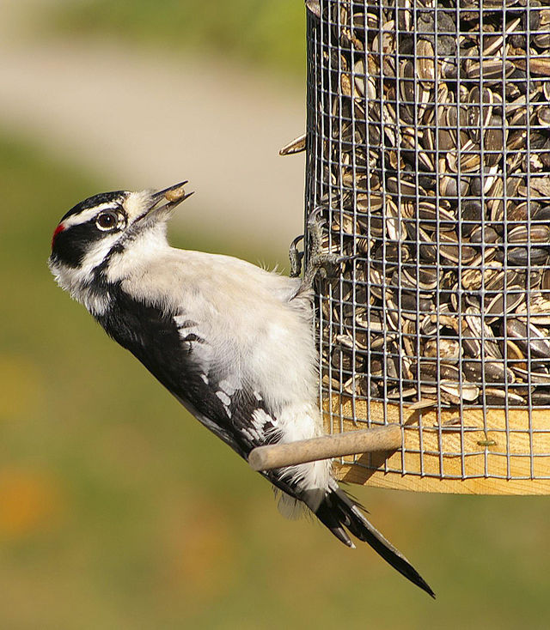
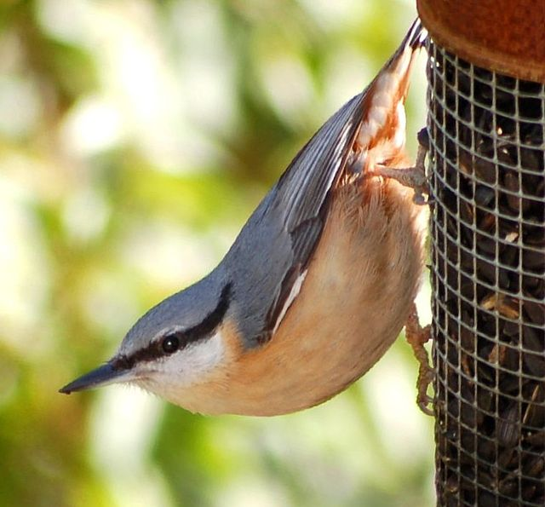
Ptáci u krmítek
Strakapoud osikový
Brhlík lesní

Slide 14
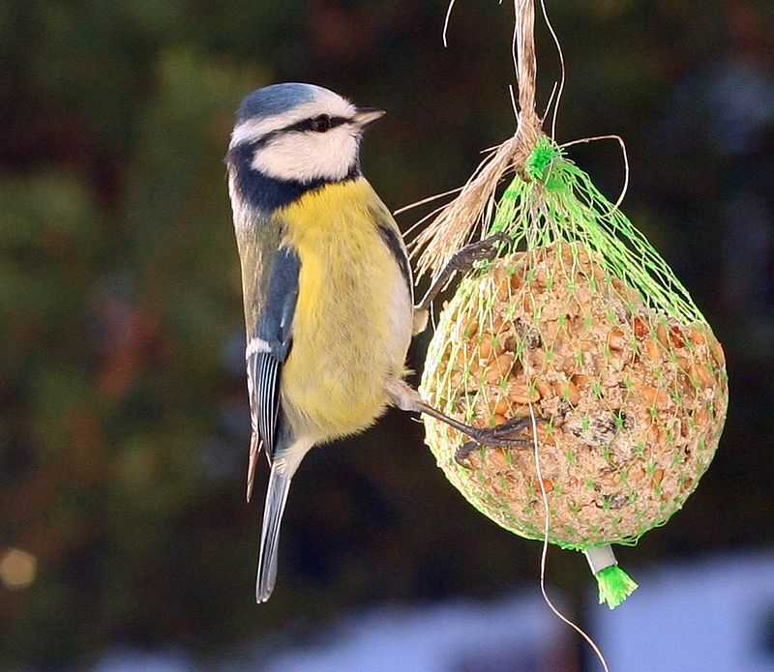
Sýkora modřinka

Slide 15
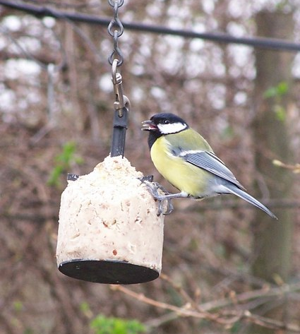
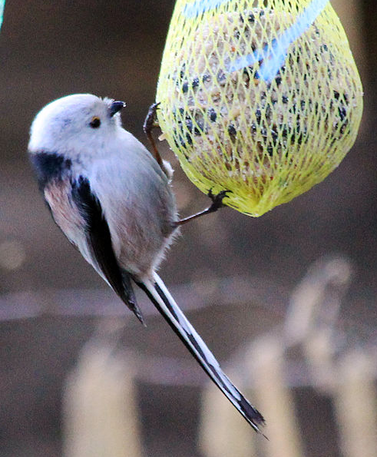
Mlynařík dlouhoocasý
Sýkora koňadra

Slide 16
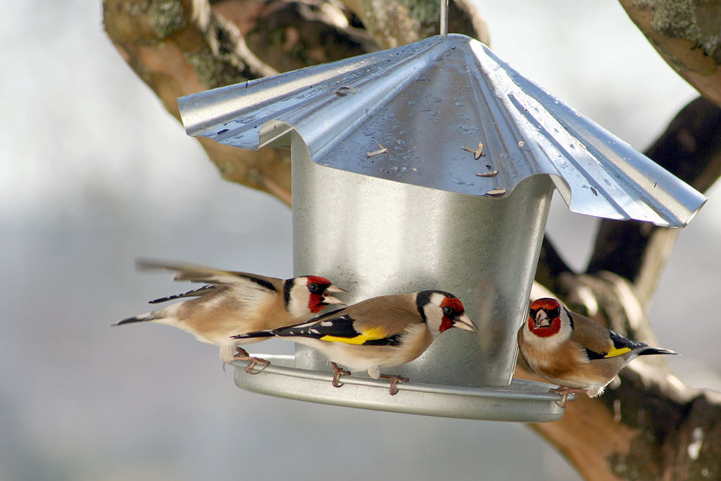
Stehlík obecný

Slide 17
POUŽITÉ ZDROJE
Krmítko. In: Wikipedia: the free encyclopedia [online]. San Francisco (CA): Wikimedia Foundation, 2001-, 4. 9. 2014 [cit. 2014-10-28]. Dostupné z: commons.wikimedia.org/wiki/Acer_(genus)
Downy Woodpecker2.jpg. In: Wikipedia: the free encyclopedia [online]. San Francisco (CA): Wikimedia Foundation, 2001-, 21 December 2007 [cit. 2014-10-28]. Dostupné z: http://commons.wikimedia.org/wiki/File:Downy_Woodpecker2.jpg
Sitta europaea in Wales UK.jpg. In: Wikipedia: the free encyclopedia [online]. San Francisco (CA): Wikimedia Foundation, 2001-, 27 June 2008 [cit. 2014-10-28]. Dostupné z:http://commons.wikimedia.org/wiki/File:Sitta_europaea_in_Wales_UK.jpg
Blue tit on feeder.jpg. In: Wikipedia: the free encyclopedia [online]. San Francisco (CA): Wikimedia Foundation, 2001-, 27 February 2006 [cit. 2014-10-28]. Dostupné z: http://commons.wikimedia.org/wiki/File:Blue_tit_on_feeder.jpg

Slide 18
POUŽITÉ ZDROJE
Great Tit at Old Moor - geograph.org.uk - 717890.jpg. In: Wikipedia: the free encyclopedia [online]. San Francisco (CA): Wikimedia Foundation, 2001-, 19 February 2011 [cit. 2014-10-28]. Dostupné z:http://commons.wikimedia.org/wiki/File:Great_Tit_at_Old_Moor_-_geograph.org.uk_-_717890.jpg
Aegithalos caudatus Jaroměř 2013 1.jpg. In: Wikipedia: the free encyclopedia [online]. San Francisco (CA): Wikimedia Foundation, 2001-, 30 March 2013 [cit. 2014-10-28]. Dostupné z:http://commons.wikimedia.org/wiki/File:Aegithalos_caudatus_Jarom%C4%9B%C5%99_2013_1.jpg
Chardo.jpg. In: Wikipedia: the free encyclopedia [online]. San Francisco (CA): Wikimedia Foundation, 2001-, 20 January 2008 [cit. 2014-10-28]. Dostupné z: http://commons.wikimedia.org/wiki/File:Chardo.jpg
www.office.microsoft.com
vlastní fotografie

